Slide 1
To bin or not to bin: does binning in multiplicity reliably suppress unwanted volume fluctuations? Bengt Friman and V. Koch
Журнальный клуб лаборатории физики сверхвысоких энергий
10.12.25
Семён Юрченко

Slide 2
Введение
Флуктуации
Динамические:
Содержат информацию об интересной «физике»
Объемные:
Геометрия столкновения не фиксирована
Появление корреляций

Slide 3
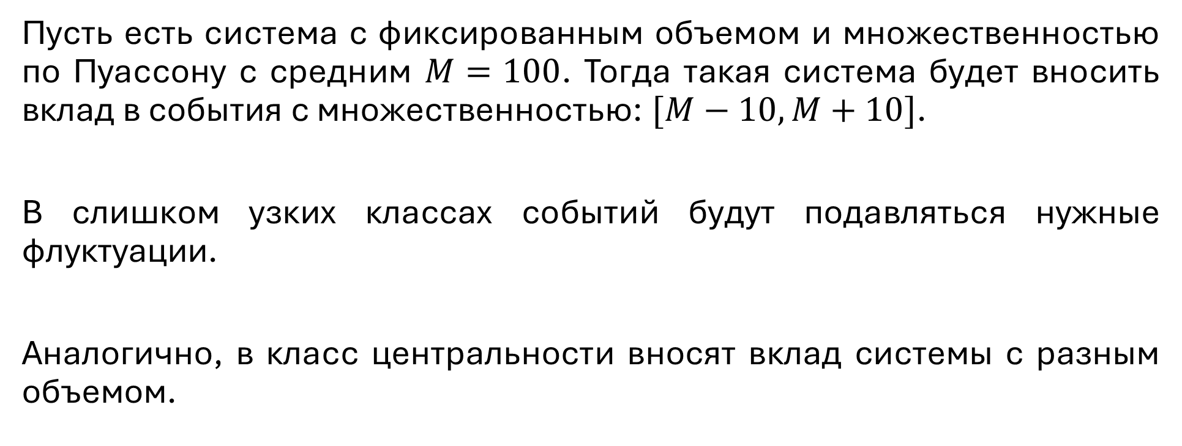
Классы центральности хорошо?
Пусть есть система с фиксированным объемом и множественностью по Пуассону с средним $M=100$. Тогда такая система будет вносить вклад в события с множественностью: $[M−10, M+10]$.
В слишком узких классах событий будут подавляться нужные флуктуации.
Аналогично, в класс центральности вносят вклад системы с разным объемом.

Slide 4
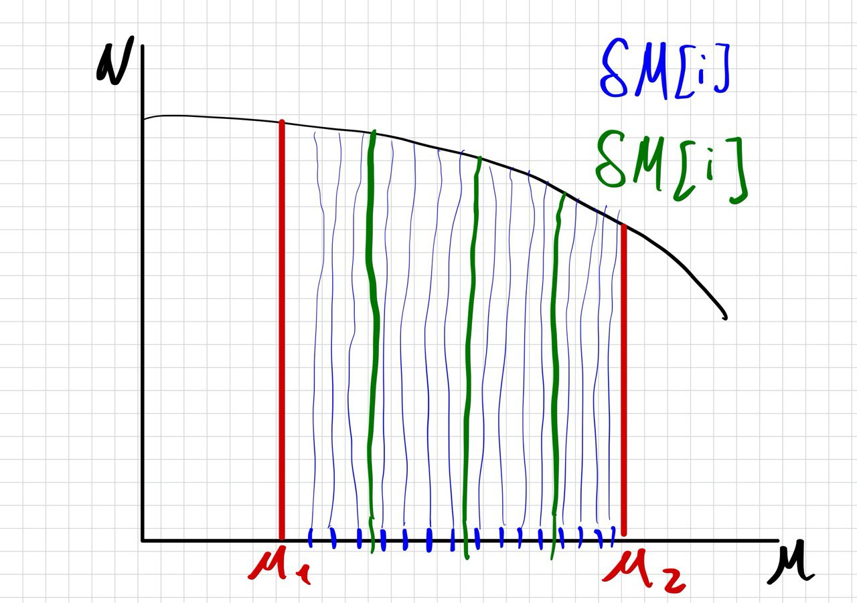
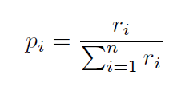
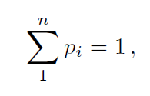
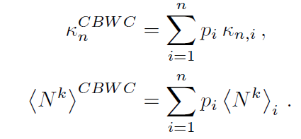
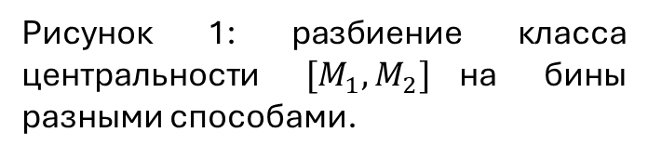
Процедура Centrality Bin Width Correction
Вес i-го бина в классе центральности
Число событий в i-ом бине
Определим CBWC кумулянты и моменты для класса центральности:
Рисунок 1: разбиение класса центральности $[M_{1},M_{2}]$на бины разными способами.
Кумулянты и моменты в i-ом бине

Slide 5



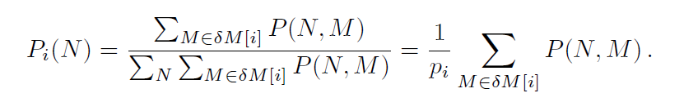

Совместная вероятность
Введём совместную вероятность: $P\left(N, M\right)$ – вероятность найти $N$ частиц при множественности $M$. Тогда $\sum_{N,M}{P\left(N,M\right)=1}.$
Распределение по множественности в классе центральности
Вероятность попадания события в i-ий бин $=$
Распределение по количеству частиц в классе центральности
В i-ом бине

Slide 6
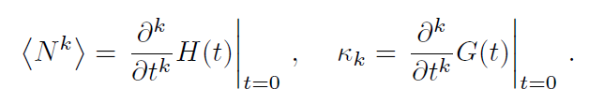
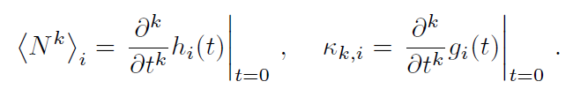

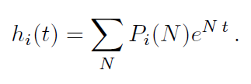
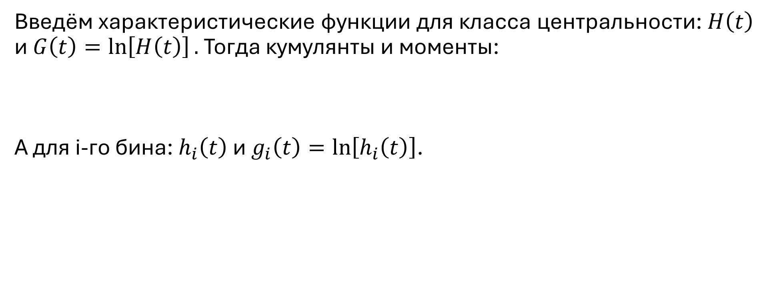
Характеристические функции
Введём характеристические функции для класса центральности: $H\left(t\right)$ и $G\left(t\right)=\ln\left[H\left(t\right)\right].$ Тогда кумулянты и моменты:
А для i-го бина: $h_{i}\left(t\right)$ и $g_{i}\left(t\right)=\ln\left[h_{i}\left(t\right)\right]$.

Slide 7
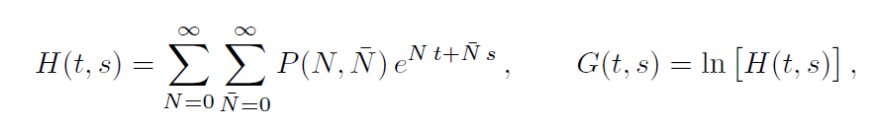
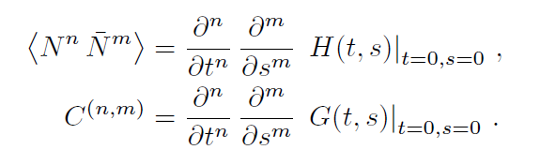
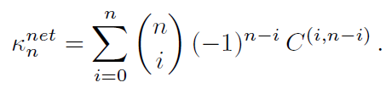
Net protons кумулянты
протоны
антипротоны
Вводим характеристическую функцию.
Считаем смешанные кумулянты
Считаем net-кумулянты

Slide 8
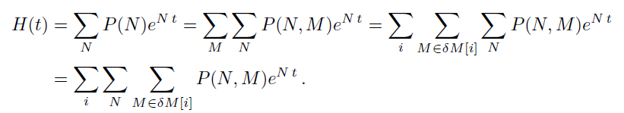




Общие наблюдения
Тогда моменты:
CWBC моменты совпадают с обычными!
Характеристическая функция кумулянтов:
А CWBC кумулянты не совпадают с обычными!

Slide 9






Пример: кумулянты второго порядка
CBWC кумулянты меньше чем обычные!

Slide 10

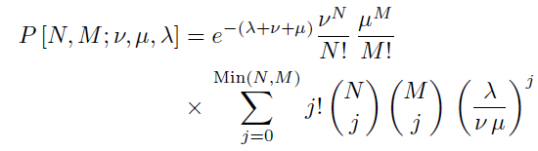

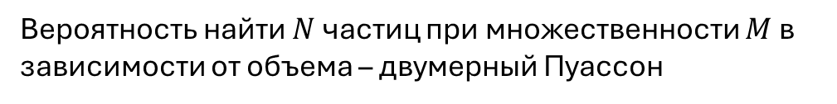
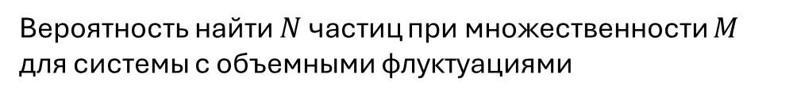
Модельный анализ CBWC процедуры
Распределение для объемных флуктуаций – Гамма распределение.
Вероятность найти $N$ частиц при множественности $M$ в зависимости от объема – двумерный Пуассон
Фолдинг
Вероятность найти $N$ частиц при множественности $M$ для системы с объемными флуктуациями

Slide 11
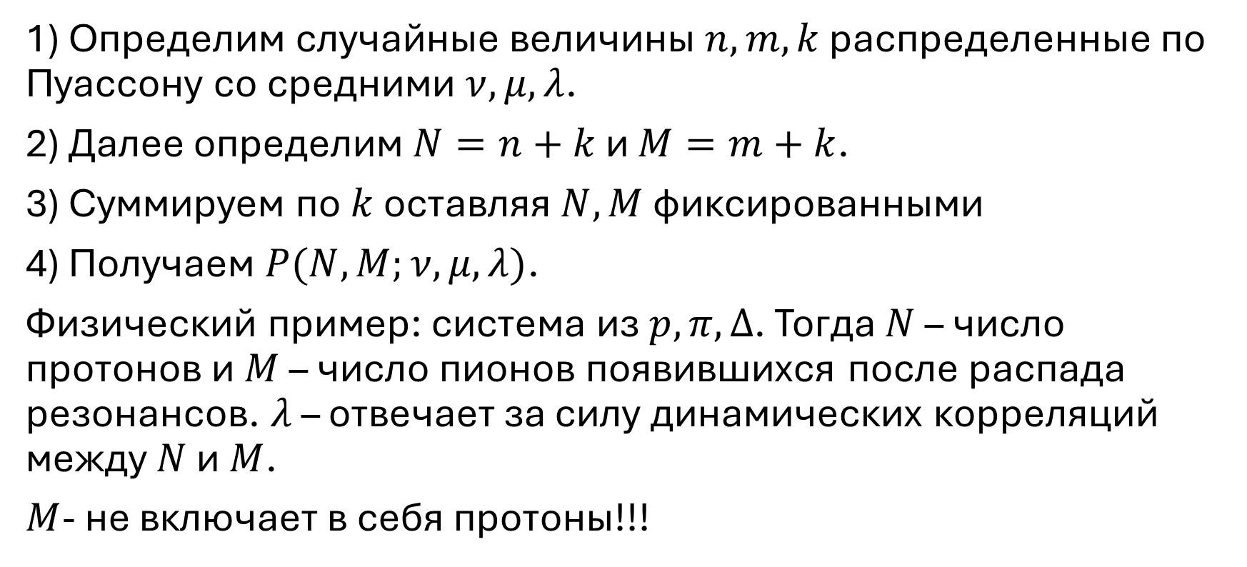
Построение двумерного Пуассона
1) Определим случайные величины $n,m,k$ распределенные по Пуассону со средними $ν,μ,λ$.
2) Далее определим $N=n+k$ и $M=m+k$.
3) Суммируем по $k$ оставляя $N,M$ фиксированными
4) Получаем $P(N,M;ν,μ,λ)$.
Физический пример: система из $p,π, Δ$. Тогда $N$ – число протонов и $M$ – число пионов появившихся после распада резонансов. $λ$ – отвечает за силу динамических корреляций между $N$ и $M$.
$M$- не включает в себя протоны!!!

Slide 12

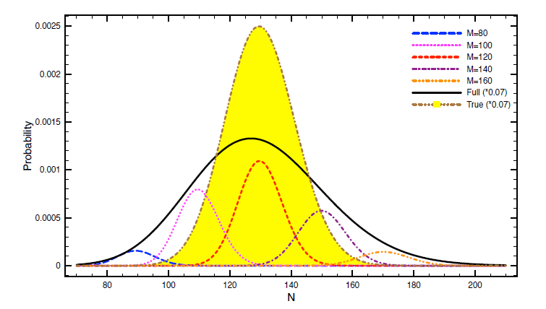
Учёт объёмных флуктуаций
Введём учёт объема через $x=\frac{V}{V_{0}}:\left(ν,μ,λ\right)↦\left(xν,xμ,xλ\right).$
Чистое распределение
Распределение с флуктуациями

Slide 13

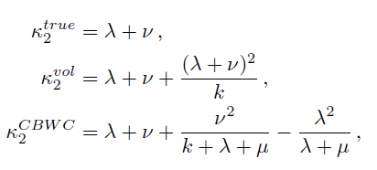
Расчёт протонных кумулянтов
Зная распределения можем вычислить кумулянты трёх видов: истинные, с учётом объёма, с учётом объёма после CBWC процедуры.
Пропуская кучу вычислений для первых кумулянтов:
Для вторых кумулянтов:

Slide 14
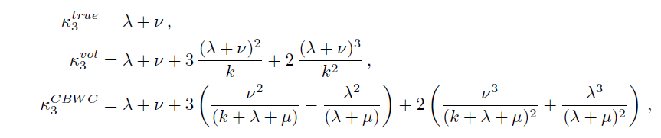
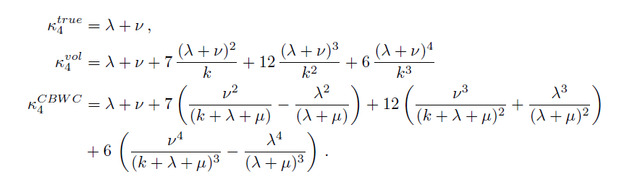
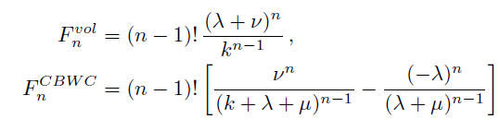
Для третьих кумулянтов:
Для четвертых кумулянтов:
Факториальные:

Slide 15
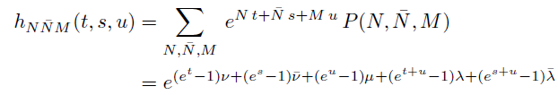


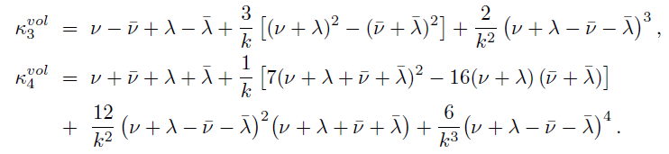
Net протонные кумулянты

Slide 16
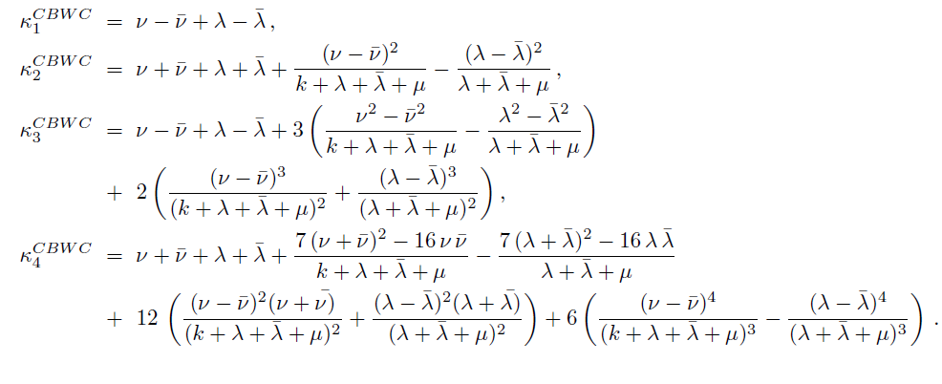
CBWC net протонные кумулянты

Slide 17

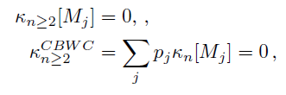
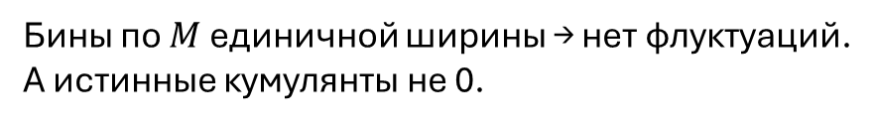

Экстремальный пример 1
Сильная корреляция между $M$ и $N$.
Бины по $M$ единичной ширины → нет флуктуаций. А истинные кумулянты не 0.
Такие корреляции могут быть, когда в системе нет начальных протонов и пионов, а все они из распадов резонансов. То есть $λ≫v$.
В таком случае CBWC кумулянты недооценивают истинные.

Slide 18
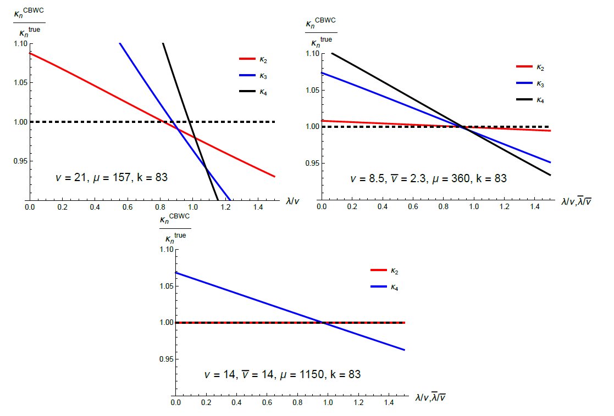



$$\sqrt{s}=7.7 ГэВ$$
$$\sqrt{s}=39 ГэВ, μ_{B}>0$$
$$\sqrt{s}={\sqrt{s}}_{LHC}, μ_{B}=0$$

Slide 19
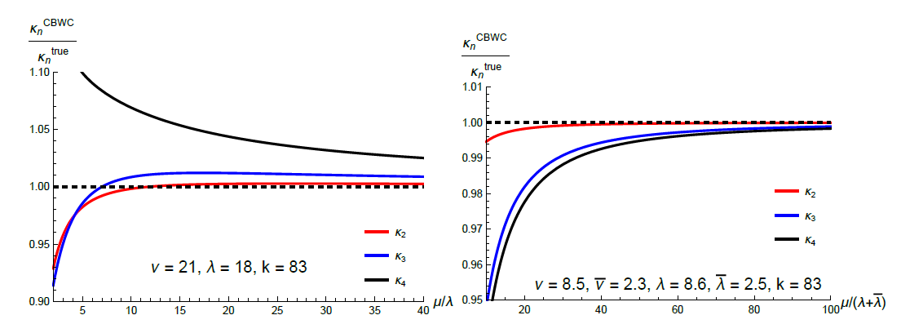

Slide 20

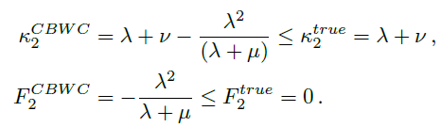

Экстремальный пример 2
Полное отсутствие динамических корреляций: $λ=0$.
Отсутствие объемных флуктуаций: $k→∞, λ>0$.
Как и в первом примере CBWC кумулянты недооценивают истинные!

Slide 21
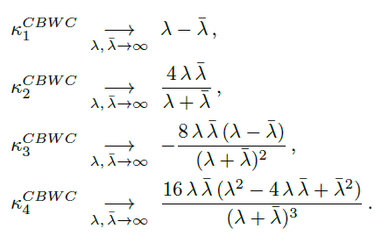
Экстремальный пример 3
Все (анти)протоны и пионы идут от распадов резонансов.

Slide 22
Спасибо за внимание!

